Slide 1
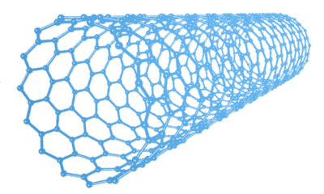
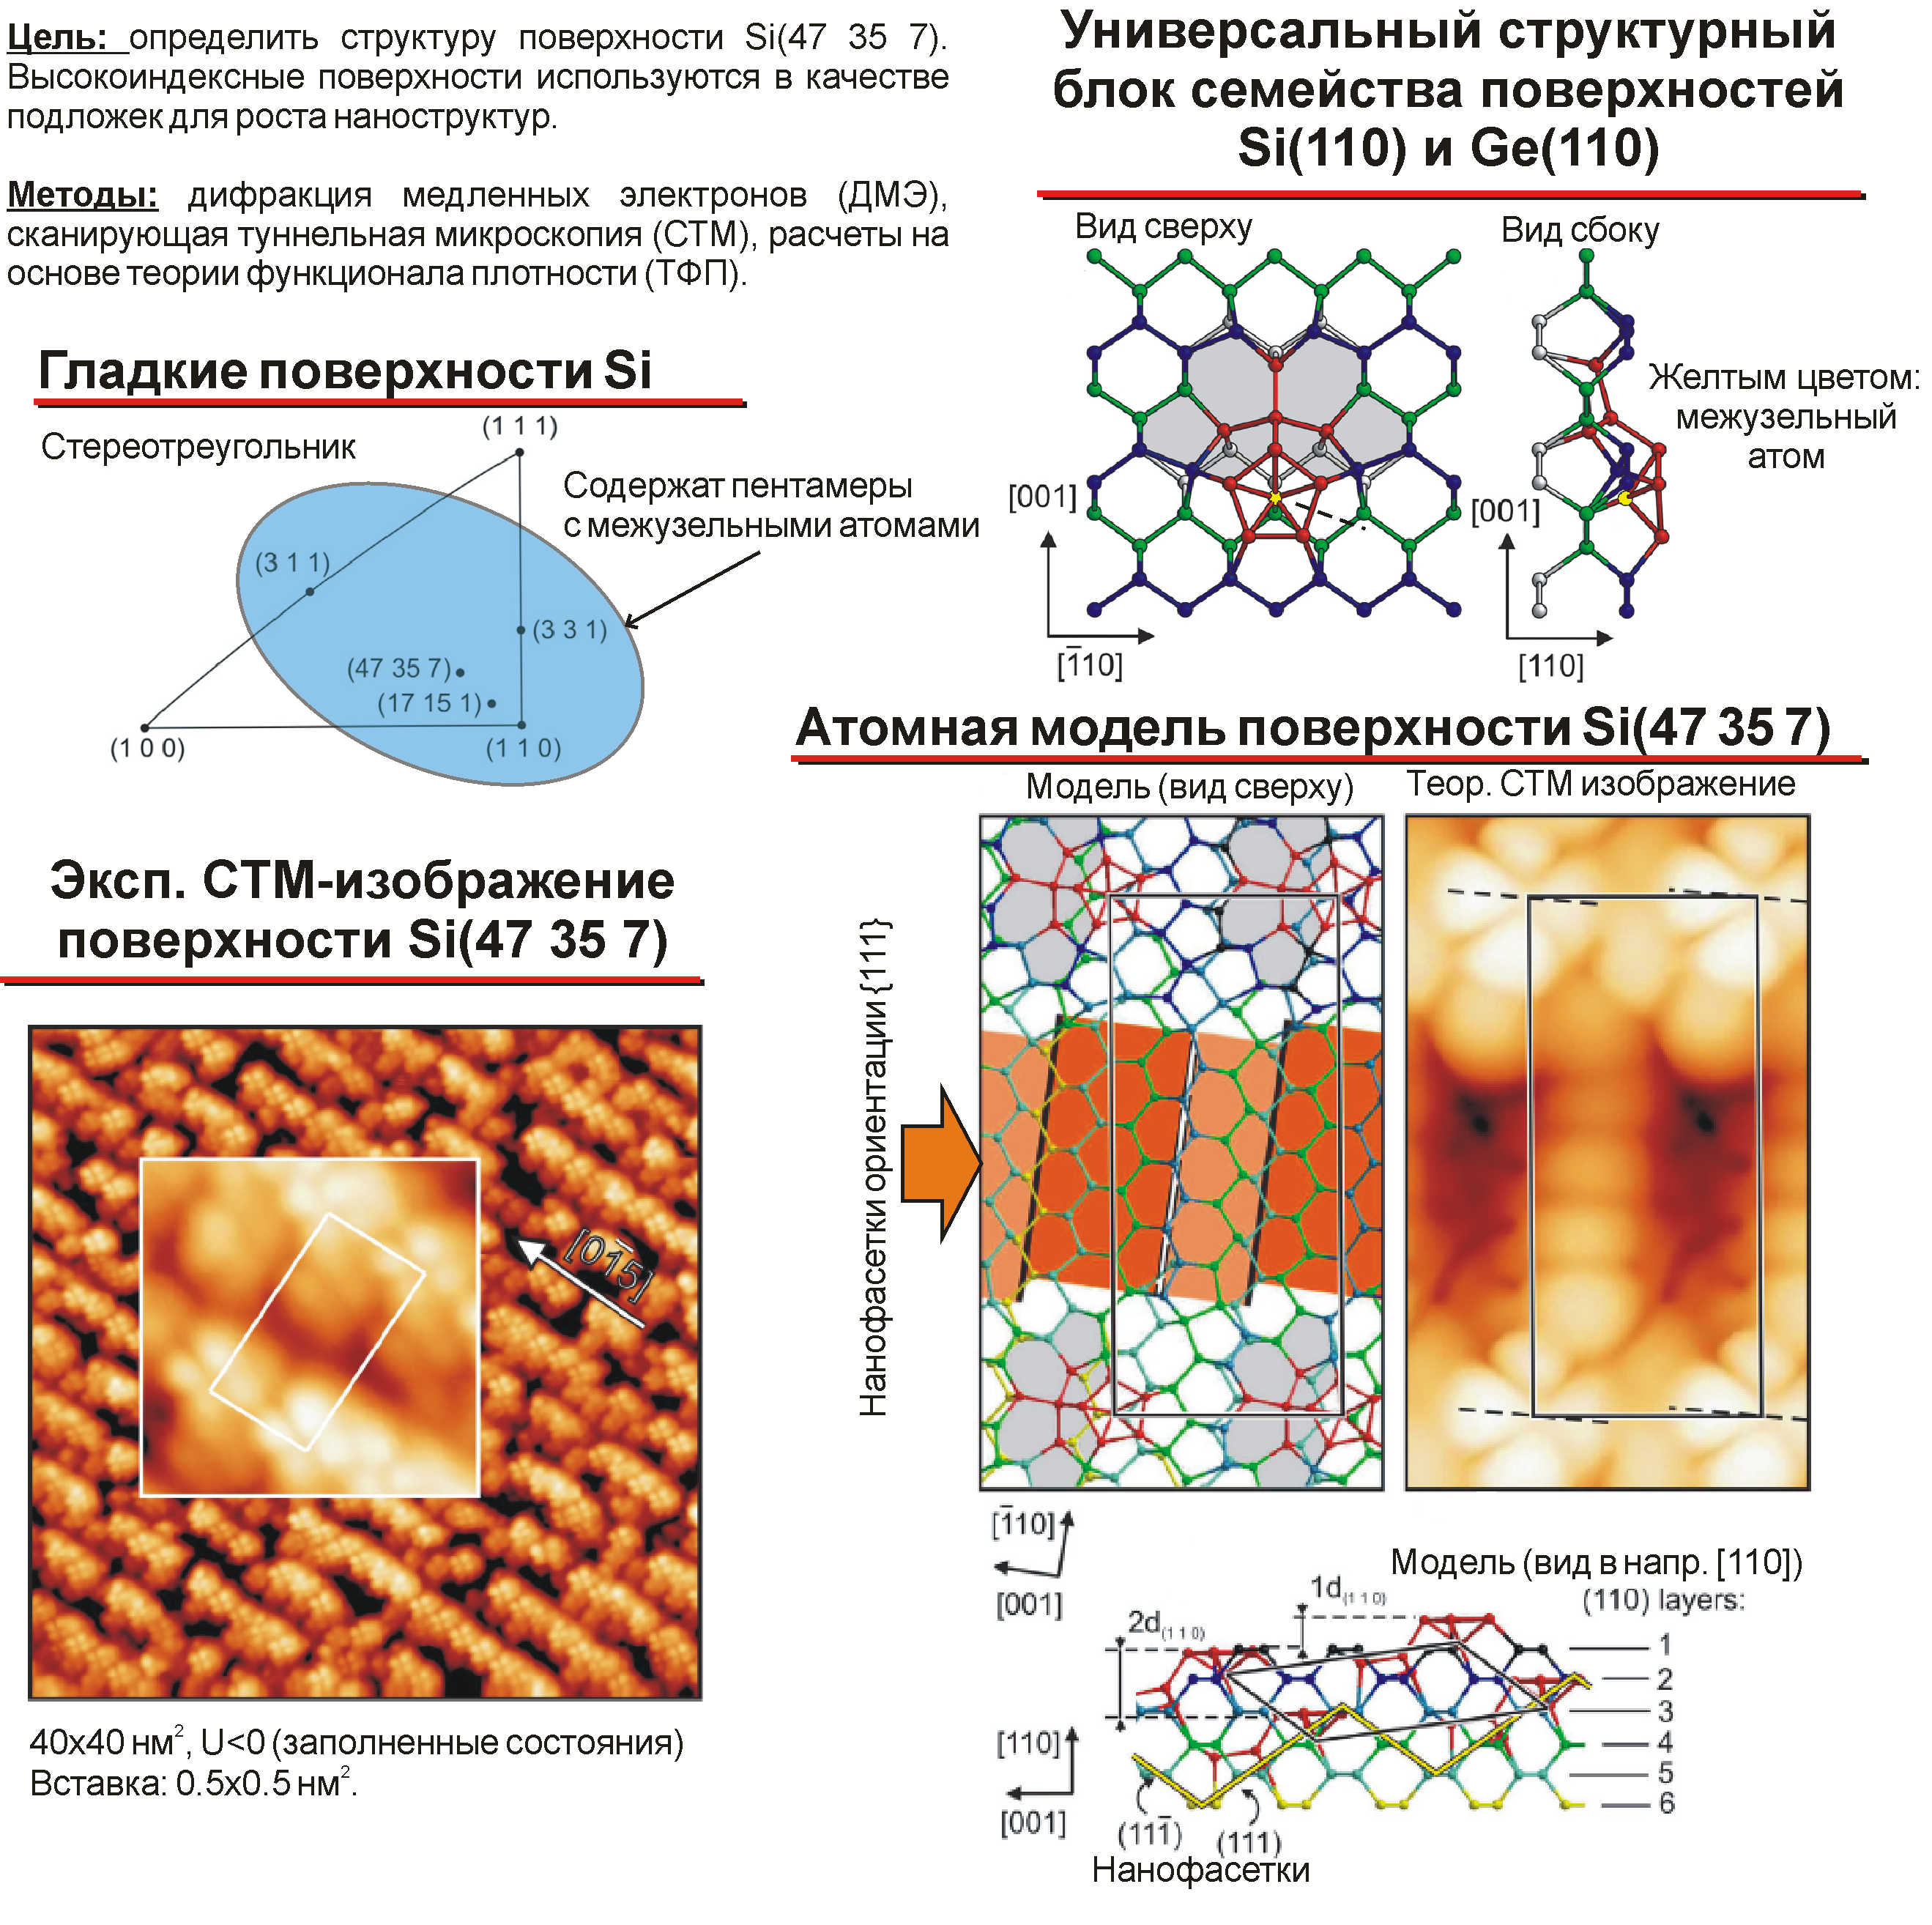
МОСКВА
19-20 ОКТ
II Международная конференция
2020
Математическое моделирование в материаловедении электронных компонентов
Атомная структура поверхности Si(47 35 7)
Р.А. Жачук, А.Е. Долбак, А.А. Шкляев
Литература
R. Zhachuk, A. Shklyaev, Universal building block for (110)-family silicon and germanium surfaces,
Appl. Surf. Sci. 494, 46 (2019).
2. R. Zhachuk, Structural dataset for Si(110) and Si(17 15 1) surface models and related calculated STM images,
Data in Brief 28, 104847 (2020).
3. R. Zhachuk, A. Dolbak, A. Shklyaev, Atomic structure of high Miller index Si(47 35 7) surface,
Surf. Sci. 693, 121549 (2020).

